Slide 1



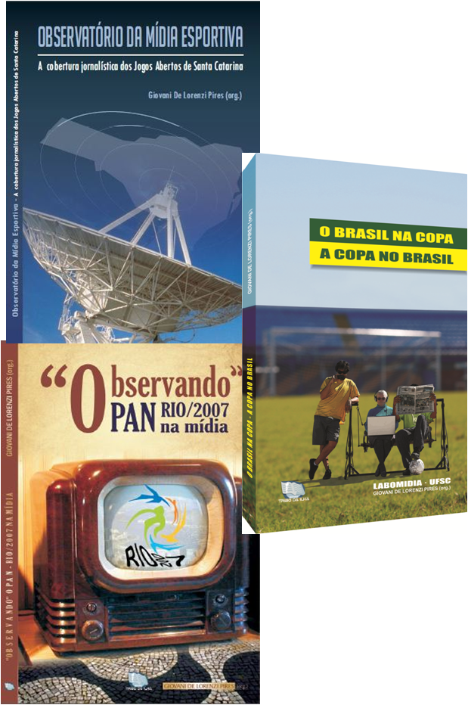
O LaboMidia/UFSC e as Pesquisas da Rede CEDES
Giovani De Lorenzi Pires (coordenador)
LaboMídia – Laboratório e Observatório da Mídia Esportiva
Centro de Desportos/UFSC
Desde a sua constituição, em 2003, o LaboMidia/UFSC tem como meta a investigação do discurso midiático, especialmente aquele que tematiza manifestações da cultura de movimento.
Entre 2007 e 2011, o grupo teve a oportunidade de realizar três pesquisas coletivas apoiadas com recursos dos editais da Rede CEDES/Ministério do Esporte, com foco na cobertura de eventos esportivos de grande repercussão na mídia regional e nacional.
Os relatórios das pesquisas foram transformados em livros, que se encontram digitalmente disponíveis no site do LaboMidia (www.labomidia.ufsc.br) e no repositório Vitor Marinho da rede CEDES http://www.labomidia.ufsc.br/vitor-marinho/:
PIRES, Giovani De Lorenzi (org.). Observatório da Mídia Esportiva: a cobertura jornalística dos Jogos Abertos de Santa Catarina. Florianópolis: Nova Letra, 2008.
Nesse estudo, pesquisamos a rotina de produção e veiculação da cobertura jornalística em emissoras de rádio, televisão e jornal desde a cidade de Jaraguá do Sul, sede das finais dos Jogos Abertos de Santa Catarina/2007, em um estudo que combinou análise de produto da mídia (matérias, boletins) e newsmaking (modos de produção da notícia).
PIRES, Giovani De Lorenzi (org.). “Observando” o Pan Rio/2007 na mídia. Florianópolis: Tribo da Ilha, 2009.
A pesquisa, de natureza documental, observou a cobertura dos Jogos Panamericanos Rio/2007 através de quatro subprojetos: i) os “locais” do Pan na mídia impressa regional (envolvendo jornais das cinco regiões do país); ii) a cobertura do Pan no Jornal Nacional/Rede Globo; iii) jornalismo de opinião (o Pan na visão de colunistas da mídia impressa nacional); iv) o Pan no ciberespaço (blogs esportivos sobre os Jogos).
PIRES, Giovani De Lorenzi (org.) O Brasil na Copa, a Copa no Brasil: registros de agendamento para 2014 na cobertura da midiática da Copa da África do Sul. Florianópolis: Tribo da Ilha, 2011.
Sob a perspectiva do agendamento midiático-esportivo, investigamos as estratégias empregadas pela mídia brasileira na cobertura da Copa da África do Sul (2010) como antecipação da Copa do Mundo FIFA 2014, que seria realizada no Brasil. Também nessa pesquisa adotamos a divisão em quatro subprojetos, envolvendo: i) mídia impressa (jornal Folha de São Paulo), ii) televisiva (Jornal Nacional/Rede Globo), iii) digital (blogs de jornalistas esportivos) e iv) social (etnografia no espaço público urbano do centro de Florianópolis/SC).
Utilize esse espaço para adicionar imagens ou gráficos
Contato:
LaboMídia/Centro de Desportos/UFSC
(www.labomidia.ufsc.br)
Tel.: 48 3721.2904 - Email: giovani.pires@ufsc.br

